Slide 1
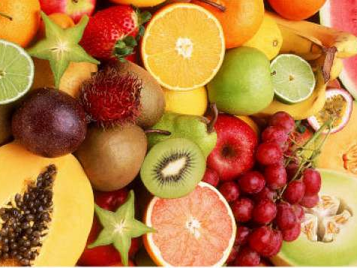

НЕМАТЕРИАЛЬНАЯ МОТИВАЦИЯ:
СВЕЖИЕ ИДЕИ
Евгения Любко
пряничных дел мастер

Slide 2
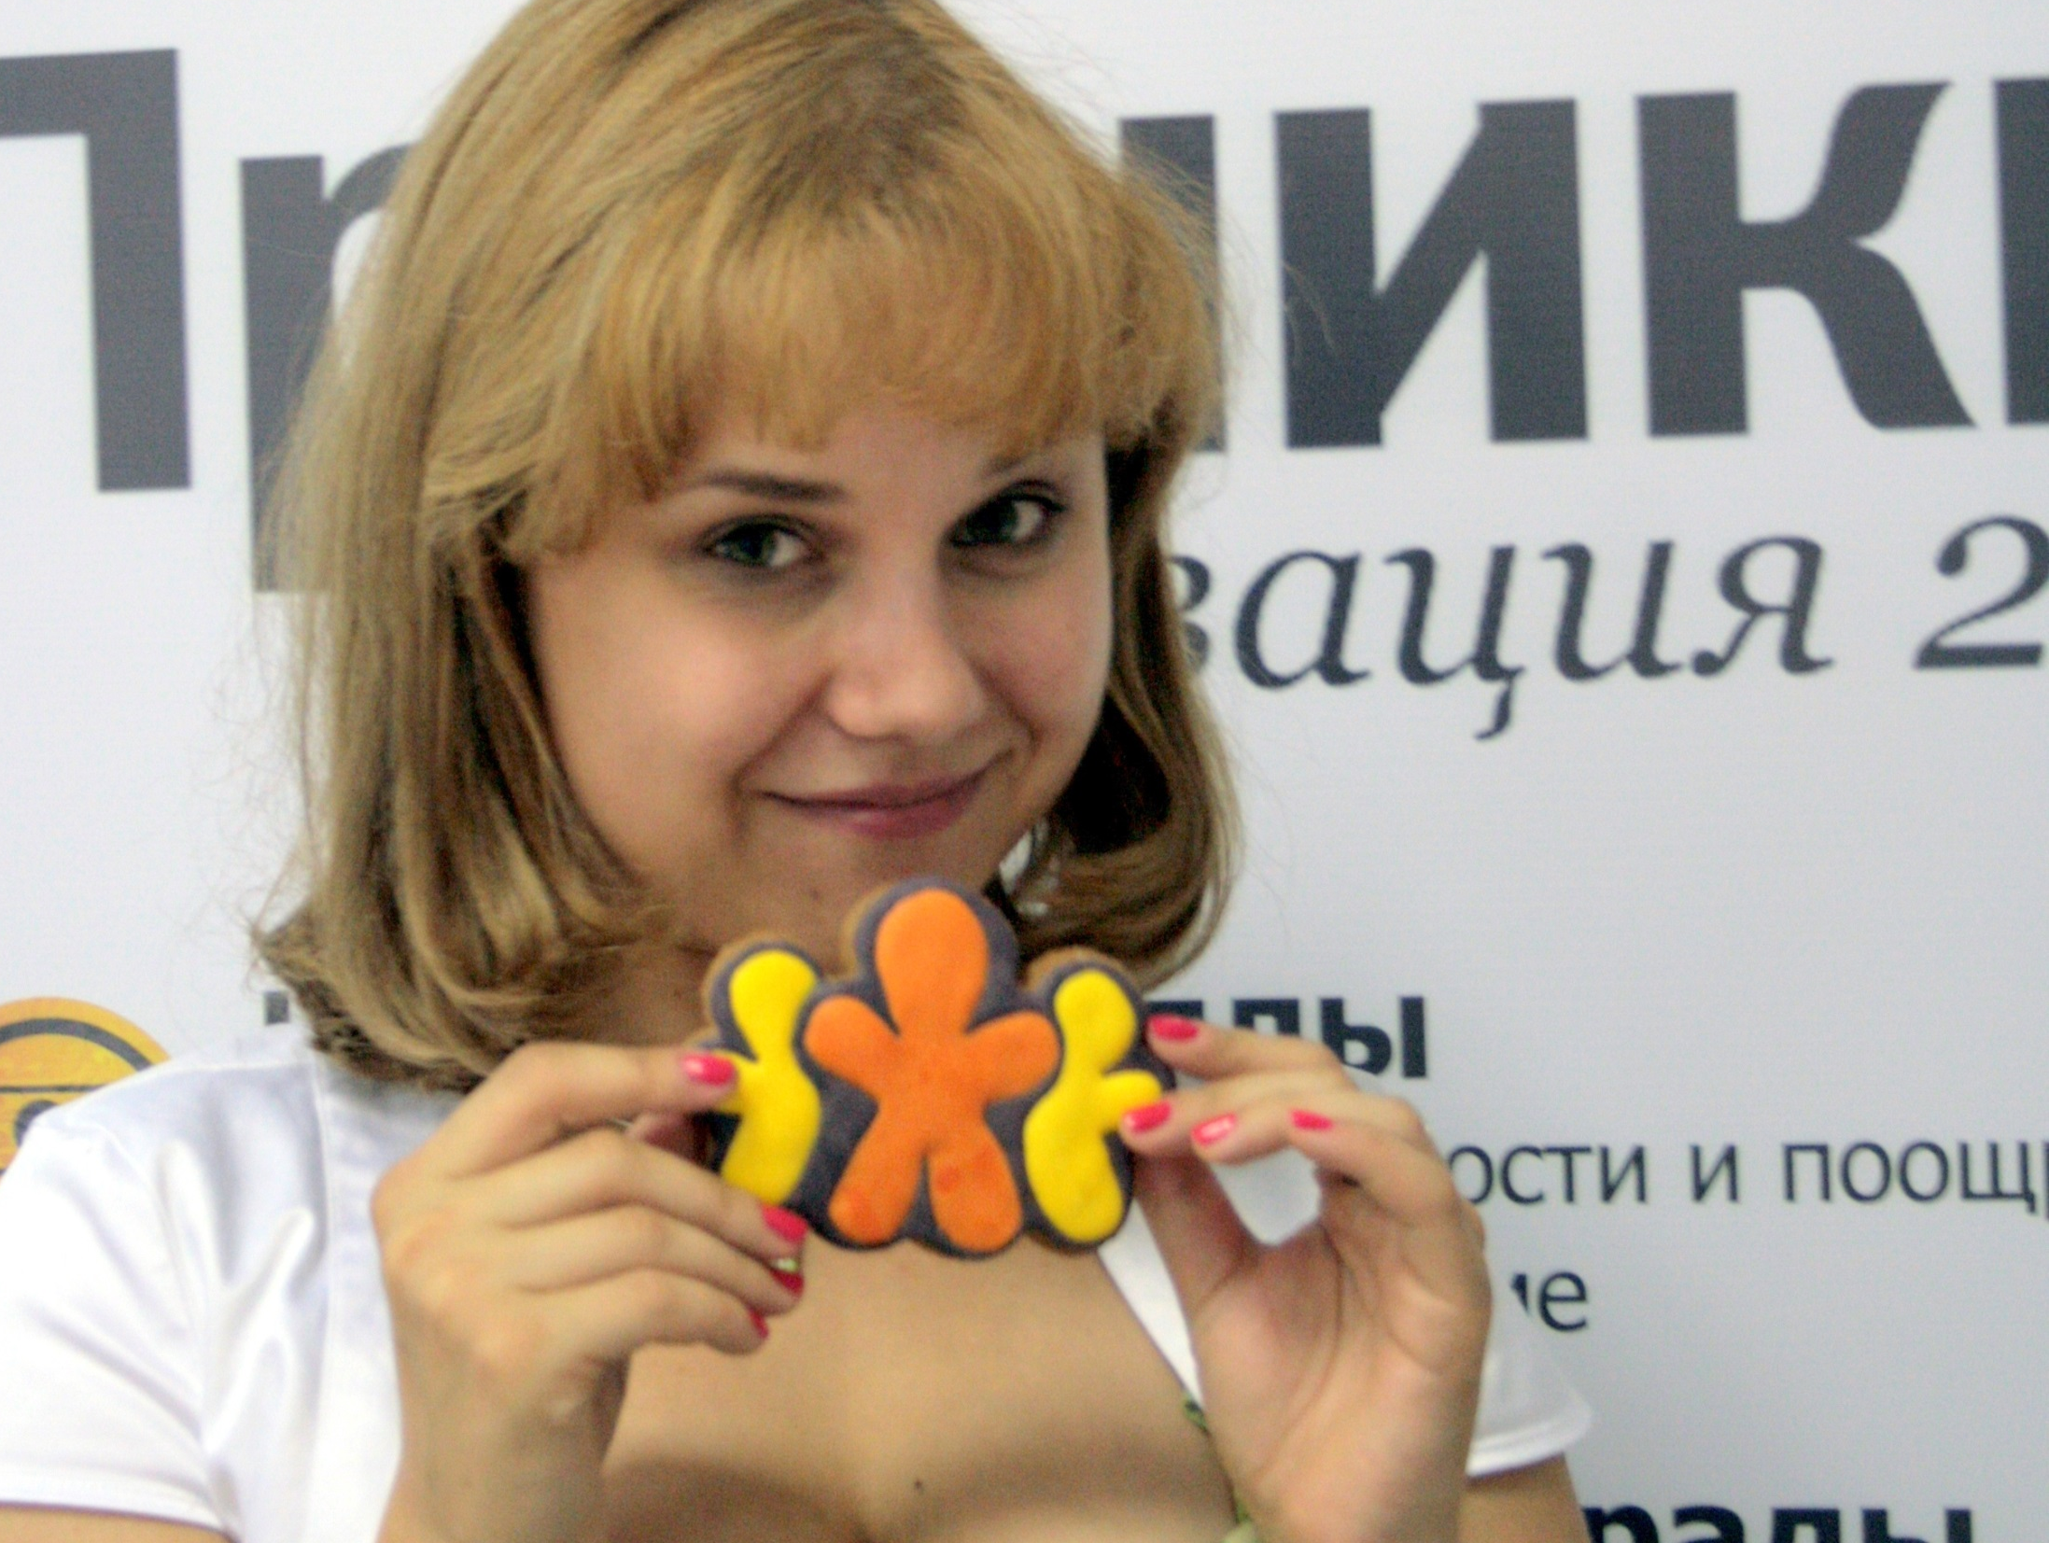
Евгения Любко, пряничных дел мастер
Пряник

Slide 3
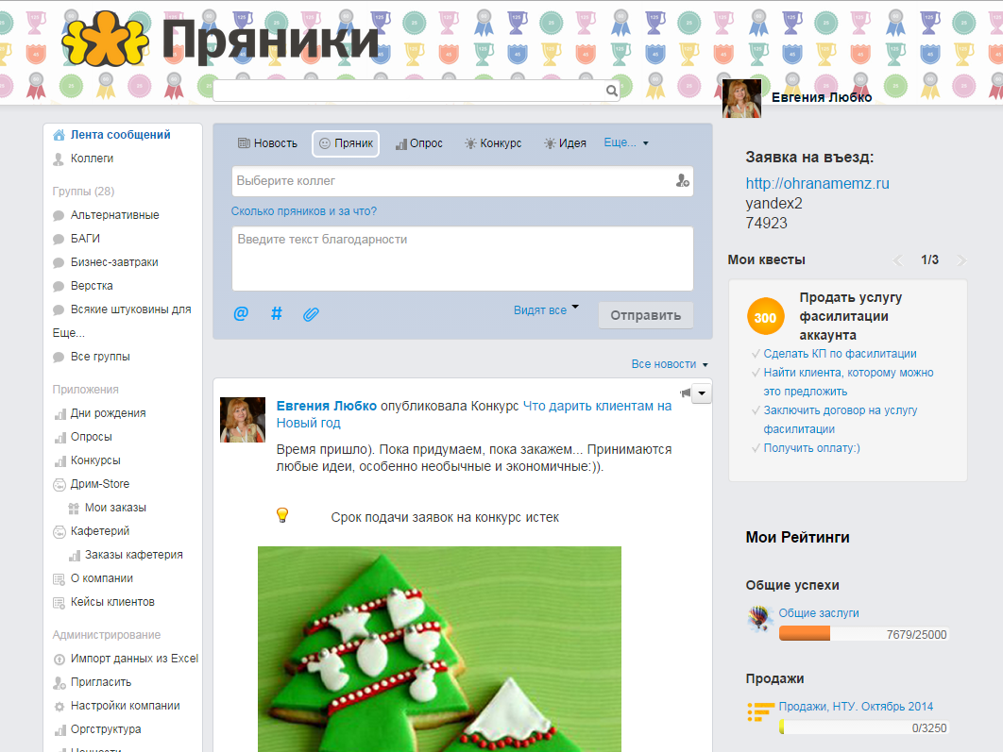
  Пряники

Slide 4















Нами уже пользуются

Slide 5
НАЧНЕМ С ХОРОШО ИЗВЕСТНОГО
Notes:
Несколько примеров из жизни – не из корпсреды, но зато с цифрами. Как ИГРА может реально изменить поведение людей, развивая условие «Я хочу». Фольксваген реализовал отличный проект – Thefuntheory, в рамках которого все желающие могли предлагать идеи по оптимизации городской жизни с помощью геймификации. Идеи победителей были реализованы, сняты на камеру и проанализированы на предмет эффективности.

Slide 6
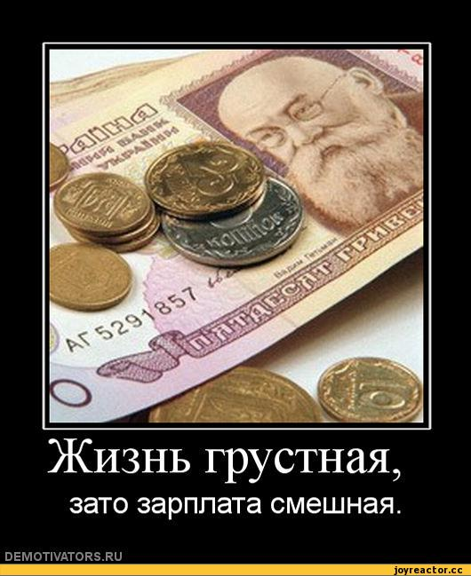
Главное – зарплата.
55% респондентов указали зарплату как главный критерий выбора работы – по результатам опроса, проведенного международной консалтинговой компанией Towers Watson в 2012 г.
Notes:
Люди работают за зарплату – это факт и результаты исследований и никуда от этого не деться. Хорошо это или плохо? Давайте разберемся.

Slide 7

Буду платить больше – будут лучше работать – будут больше приносить мне денег!
Notes:
Мне вот кажется, что хорошо, потому что, если бы это было так, то можно было бы просто платить людям больше, чтобы они лучше работали. Скажем, заплатил… в 4 раза больше – производительность повысилась в 4 раза. Круто? Круто, да не так все просто.

Slide 8

Внимание, вопрос!
Хотите ли Вы зарабатывать больше денег?
Если Вам будут больше платить, станете ли Вы больше работать?

Slide 9
Буду платить больше – будут лучше работать – будут больше приносить мне денег!
  Размечтался!
Notes:
Мне вот кажется, что хорошо, потому что, если бы это было так, то можно было бы просто платить людям больше, чтобы они лучше работали. Скажем, заплатил… в 4 раза больше – производительность повысилась в 4 раза. Круто? Круто, да не так все просто.

Slide 10
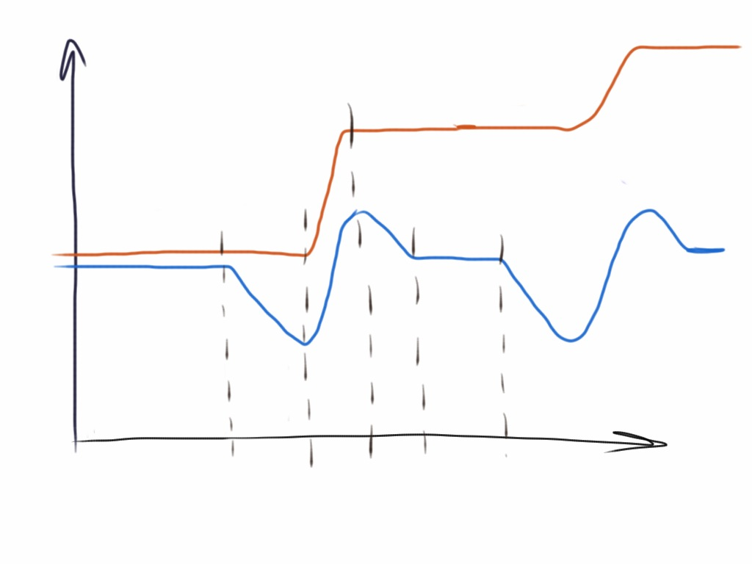
Зарплата Мотивация
Круто! Повысили ЗП!
Теперь заживем!
Так, пойду требовать повышения или уволюсь!
ЗП как ЗП, не лучше, чем у других…
Что-то мне недоплачивают!
Что-то мне недоплачивают!
Условные месяцы работы
12
18
19
22
28
Notes:
Давайте посмотрим на график, иллюстрирующий соотношение зарплаты и мотивации к лучшему выполнению работы. Сначала все идет хорошо, уровень мотивации стабилен и стабильна эффективность. Но где-то через год начинаются сомнения, а достаточно ли мне платят? И мотивация, а вместе с ней и эффективность, начинают падать. Падают несколько месяцев, после чего наступает критический момент, когда сотрудник либо уходит на бОльшие деньги, либо ему эту зарплату таки повышают. Уровень мотивации в последнем случае немедленно повышается, но… ненадолго. На 3 месяца. И мотивация и эффективность возвращаются на прежний уровень – ну, может, чуть-чуть больший за счет того, что сотрудник все-таки профессионально вырос за эти полтора года. Обратите внимание, мы уже платим больше за ту же эффективность, что и в начале. Ну а через несколько месяцев – через полгода-год – история повторяется. Дальше – понятно.

Slide 11

Зарплата - это…
Компенсация затраченных на работу сил и времени
Конкурентное преимущество при поиске новых сотрудников
Через 3 месяца воспринимается как должное, через 6 – как недостаточное.
Notes:
Потому что зарплата – это компенсация затраченных сил и времени сотрудника. Это конкурентное преимущество при выборе новой работы, но не средство удержания на старой. И чтобы зарплата сохраняла мотивирующий эффект, ее необходимо повышать каждые 3 месяца☺.

Slide 12
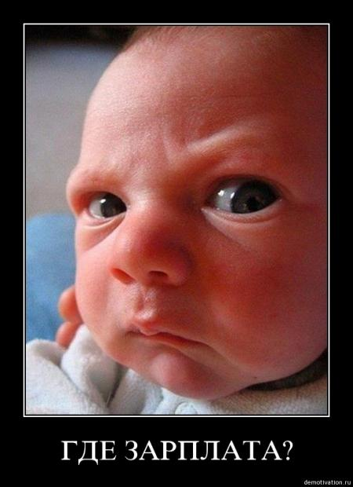
Я работаю давно – мне должны платить больше
Я работаю хорошо – мне должны платить больше
У конкурентов платят больше – мне должны платить больше…
Будете платить мне больше, чтобы я больше работал? Размечтались!
Notes:
В абсолютном большинстве случаев нам всегда кажется, что нас недооценивают. Потому что мы работаем – давно. Или, может быть, хорошо. Или у конкурентов больше платят (так иди к конкурентам, что ж ты мучаешься…). И повышение зарплаты лишь на некоторое время снимает этот стресс – обиду за недоплату – но никак не помогает ПОВЫШАТЬ КАЧЕСТВО РАБОТЫ.

Slide 13
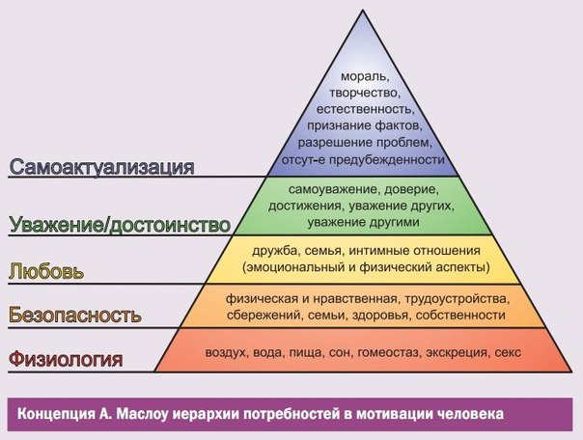
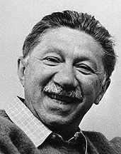
Абрахам
Маслоу
Notes:
Что же нам со всем этим делать. Давайте вспомним сэра Маслоу и его пирамиду потребностей. Зарплата и трудовой договор – это то, что обеспечивает базовые потребности. А законы пирамиды гласят, что пока не удовлетворены базовые потребности, более высокого уровня потребности не мотивируют, но при этом потребность удовлетворенная мотивировать перестает и человек в своих чаяниях поднимается на ступень выше.

Slide 14

Заплачу мало – уйдут к конкурентам
Заплачу много – захотят большего.
Что делать-то?!
Notes:
Что же получается. Если платить мало, чтобы потребность оставалась неудовлетворенной, то сотрудники сбегут к конкурентам. Если платить много, то они захотят большего. Что же делать?
Платите людям столько, чтобы они не думали о деньгах

Slide 15
Абрахам
Маслоу
Notes:
Что же нам со всем этим делать. Давайте вспомним сэра Маслоу и его пирамиду потребностей. Зарплата и трудовой договор – это то, что обеспечивает базовые потребности. А законы пирамиды гласят, что пока не удовлетворены базовые потребности, более высокого уровня потребности не мотивируют, но при этом потребность удовлетворенная мотивировать перестает и человек в своих чаяниях поднимается на ступень выше.

Slide 16

Идеальная ситуация
Платите людям столько, чтобы они не думали о деньгах
Недостижимый сферический конь в вакууме
Notes:
Что же получается. Если платить мало, чтобы потребность оставалась неудовлетворенной, то сотрудники сбегут к конкурентам. Если платить много, то они захотят большего. Что же делать?
Платите людям столько, чтобы они не думали о деньгах

Slide 17
ПЕРЕХОДИМ К «СВЕЖЕМУ»☺
Notes:
Несколько примеров из жизни – не из корпсреды, но зато с цифрами. Как ИГРА может реально изменить поведение людей, развивая условие «Я хочу». Фольксваген реализовал отличный проект – Thefuntheory, в рамках которого все желающие могли предлагать идеи по оптимизации городской жизни с помощью геймификации. Идеи победителей были реализованы, сняты на камеру и проанализированы на предмет эффективности.

Slide 18
Внимание, вопрос!
Что Вы умеете и любите делать лучше всего?
Что мотивирует Вас заниматься этим делом?
Notes:
Давайте подумаем о том, что мотивирует нас заниматься тем или иным делом, а не о том, что нам сделать, чтобы заставить себя делать другое, нелюбимое дело

Slide 19

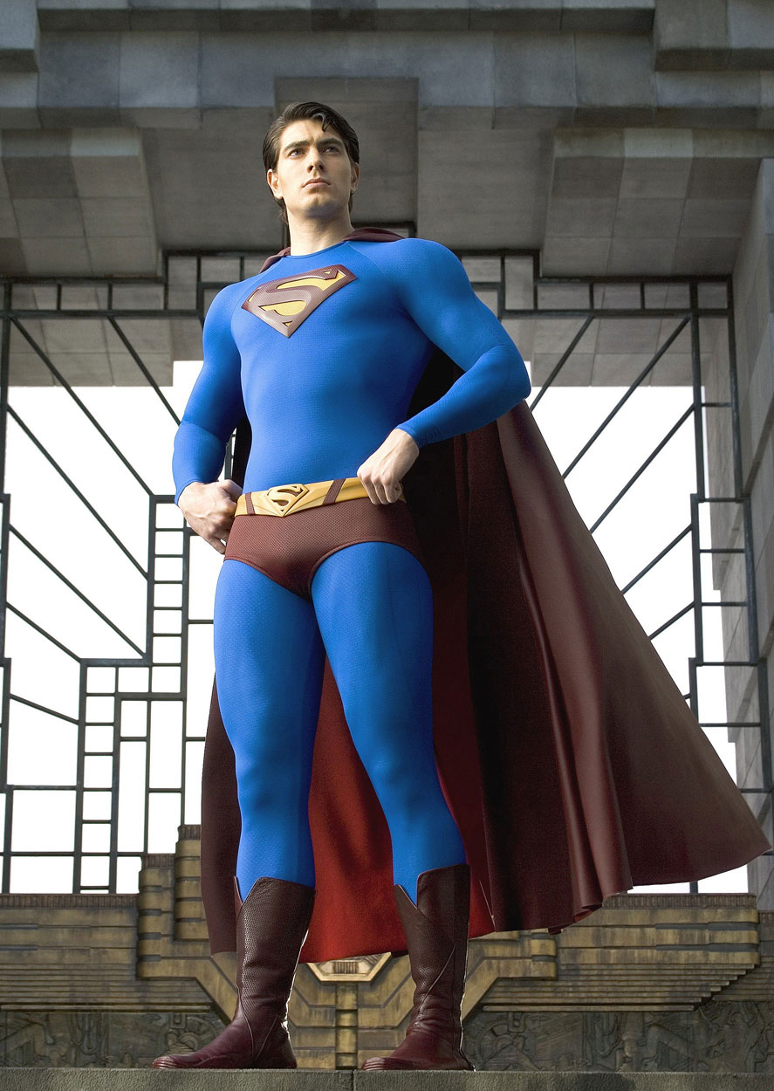
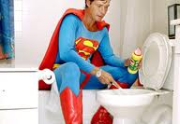

Слагаемые эффективности
Я могу
Я не хочу
Я не хочу,
но должен
Я могу
Я хочу!
Notes:
Давайте подумаем, какие условия необходимы для эффективной работы? Первое – это умение. Умение и возможность делать свое дело – и чем качественнее, тем лучше. Но одного умения мало – к нему должно быть приложено еще и желание. Желание в общем случае бывает трех видов. «Я не хочу» – для тех, кто находится на совершенно не своем месте и не находит в себе сил это изменить. Здесь мы получаем сотрудника, постоянно увиливающего от своих обязанностей, стремящегося минимизировать работу как таковую. Второй вариант – наиболее распространенный – «не хочу, но должен». Долен зарабатывать деньги на семью, для карьеры и вообще потому что так принято. Здесь тоже рвения к инновациям ждать не приходится. А Эффективность – та самая, с большой буквы, возникает там, где «я могу» объединяется с «я хочу».

Slide 20
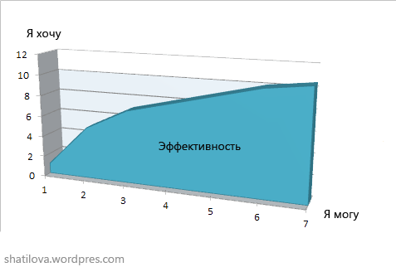
Площадь эффективности
Notes:
И выходит, что эффективность – это вот такая площадь фигуры, образуемой значениями «я хочу» и «я могу». И задача бизнеса – обеспечить максимальные значения и для первого, и для второго условия. Каким образом?

Slide 21
Как выполняются условия «я могу» и «я хочу»?
Я могу
Я хочу
Знания
Признание заслуг
Навыки
Вознаграждение
Опыт
Статус в группе
Инструменты
Интерес
Развитие
Notes:
Для начала давайте про «Могу». «Могу» – это, во-первых, знания, навыки, опыт и личностные качества каждого сотрудника, а во-вторых, тот инструментарий, которым компания его обеспечит – таск-менеджеры, CRM и прочие хорошие вещи. А вот как выполнить условие «Я хочу»? Мощная CRM никогда сама по себе не сможет сформировать «я хочу». Но смогут вот какие вещи – признание заслуг, справедливое вознаграждениие, статус в группе, интерес к выполняемой работе, развитие… Чтобы обеспечить сотрудникам эти условия, необходимо вовлечь их в активное взаимодействие и задать вектор этого взаимодействия – сотрудничество, инновации и т.п. И если объединить эти два условия с пирамидой Маслоу, то «Я могу» – это про базовый уровень, а «Я хочу» – это про высший.

Slide 22


Эксперименты
Notes:
Несколько примеров из жизни – не из корпсреды, но зато с цифрами. Как ИГРА может реально изменить поведение людей, развивая условие «Я хочу». Фольксваген реализовал отличный проект – Thefuntheory, в рамках которого все желающие могли предлагать идеи по оптимизации городской жизни с помощью геймификации. Идеи победителей были реализованы, сняты на камеру и проанализированы на предмет эффективности.

Slide 23
ПРО ПРИЗНАНИЕ
Notes:
Несколько примеров из жизни – не из корпсреды, но зато с цифрами. Как ИГРА может реально изменить поведение людей, развивая условие «Я хочу». Фольксваген реализовал отличный проект – Thefuntheory, в рамках которого все желающие могли предлагать идеи по оптимизации городской жизни с помощью геймификации. Идеи победителей были реализованы, сняты на камеру и проанализированы на предмет эффективности.

Slide 24
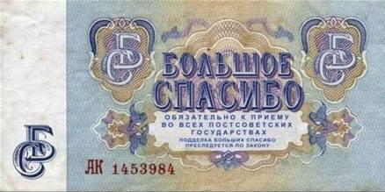
Самое волшебное слово
Notes:
Кейс про Калининскую АЭС. Формирование правильного поведения через формирование привычки

Slide 25
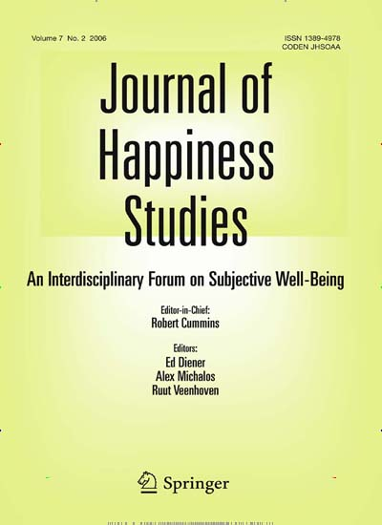
  Journal of happiness

Slide 26



  Journal of happiness: люди, проявляющие благодарность, более счастливы, чем те, кто этого не делают

Slide 27
Абрахам
Маслоу
Notes:
Что же нам со всем этим делать. Давайте вспомним сэра Маслоу и его пирамиду потребностей. Зарплата и трудовой договор – это то, что обеспечивает базовые потребности. А законы пирамиды гласят, что пока не удовлетворены базовые потребности, более высокого уровня потребности не мотивируют, но при этом потребность удовлетворенная мотивировать перестает и человек в своих чаяниях поднимается на ступень выше.

Slide 28
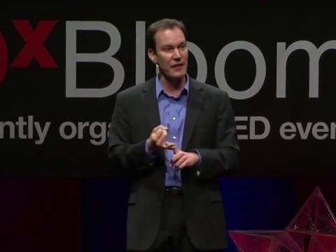
  Шон Ачор,
  американский психолог

Slide 29
+ 31-37%
  Шон Ачор: Счастливые сотрудники работают на 31% эффективнее, а их продажи выше на 37%

Slide 30


  Благодарим друг друга – повышаем уровень счастья – улучшаем результативность!

Slide 31
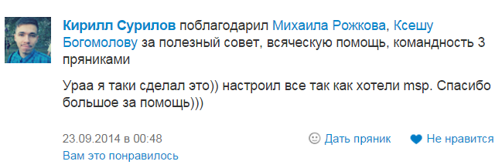
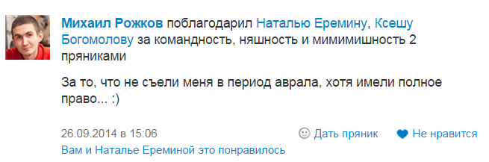
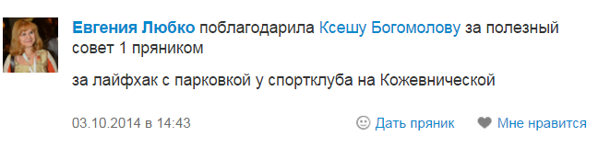
Виртуальная валюта – разрешение на «спасибо»

Slide 32





Валюты разных компаний
- фришки
- печеньки
- репы
- юнисончики
- лайфики
- хомяки

Slide 33

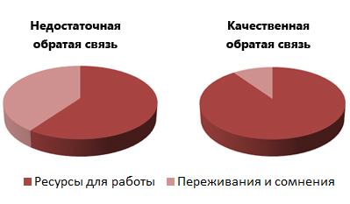
Что еще дает благодарность?
Правильно ли я поступаю?
Хорошо ли я работаю?
Ждет ли меня награда или наказание?
Notes:
Зачем нужна обратная связь? Только ли для оценки? Нет, для… оптимизации ресурсов. Огромное количество времени люди тратя на рефлексию о том, правильно ли они поступают. А будучи обеспеченными своевременной обратной связью, они перестают тратить ресурсы на переживания и начинают тратить их на достижение целей.

Slide 34
ПРО ПРИЗНАНИЕ,
СПАСИБО И КАРМАН

Slide 35
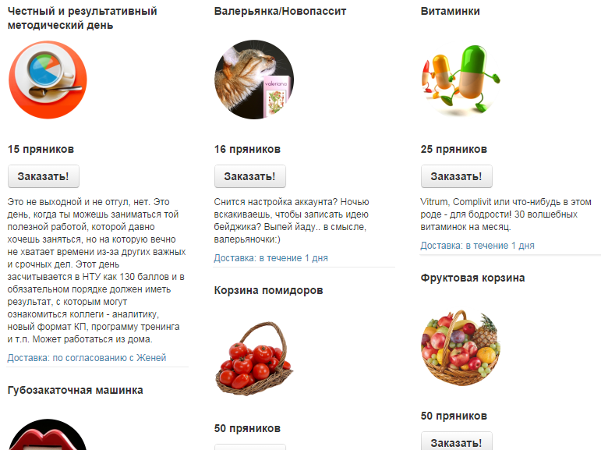
  Спасибо в карман положишь!

Slide 36

Выполнение KPI + 20-50%

Slide 37
ЕЩЕ ПРО ПРИЗНАНИЕ
А ТАКЖЕ ПРО СТАТУС И ПРОПАГАНДУ
Notes:
Несколько примеров из жизни – не из корпсреды, но зато с цифрами. Как ИГРА может реально изменить поведение людей, развивая условие «Я хочу». Фольксваген реализовал отличный проект – Thefuntheory, в рамках которого все желающие могли предлагать идеи по оптимизации городской жизни с помощью геймификации. Идеи победителей были реализованы, сняты на камеру и проанализированы на предмет эффективности.

Slide 38
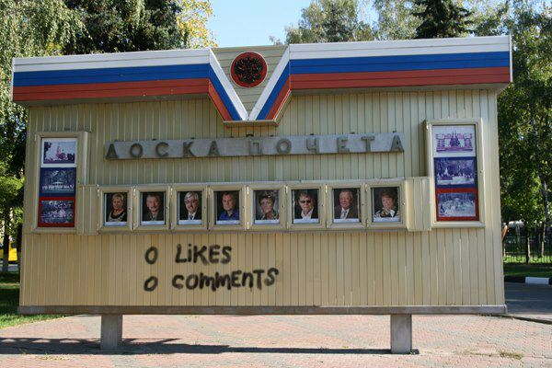
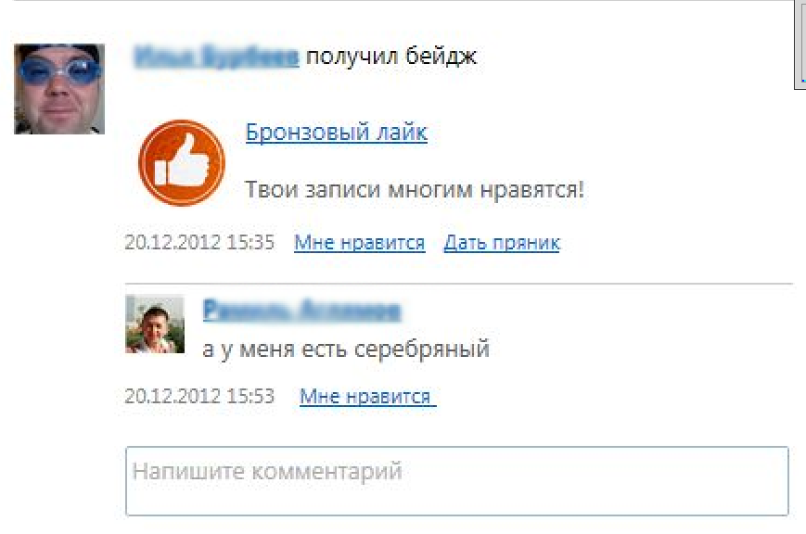

Новая обертка старых методов
www.pryaniky.com
Notes:
Признание достижений

Slide 39
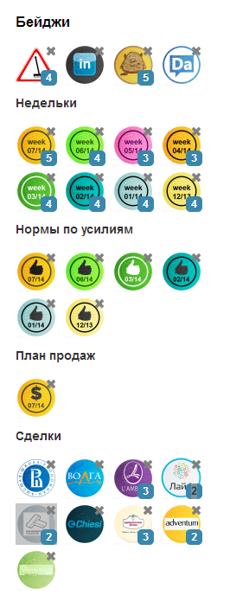
Бейджи – виртуальные медали за достижения
Бейджи – виртуальные медали за достижения
За активность в корпоративной социальной сети/на корпоративном портале
За исполнение KPI
За менторство, рекомендации новых сотрудников
За прохождение обучения
За подвиги
Выдаваемые вручную или автоматически
С возможностью поделиться в facebook, vkontakte, twitter
Решаемые задачи:
Повышение вовлеченности через признание
Распространение историй успеха
Формирование профиля достижений сотрудника

Slide 40



Бонус-эффект: вовлечение через «пропаганду»
Вовлеченность в обучение х4

Slide 41
ПРО ИНТЕРЕС,
АЗАРТ И СОРЕВНОВАНИЕ
Notes:
Несколько примеров из жизни – не из корпсреды, но зато с цифрами. Как ИГРА может реально изменить поведение людей, развивая условие «Я хочу». Фольксваген реализовал отличный проект – Thefuntheory, в рамках которого все желающие могли предлагать идеи по оптимизации городской жизни с помощью геймификации. Идеи победителей были реализованы, сняты на камеру и проанализированы на предмет эффективности.

Slide 42
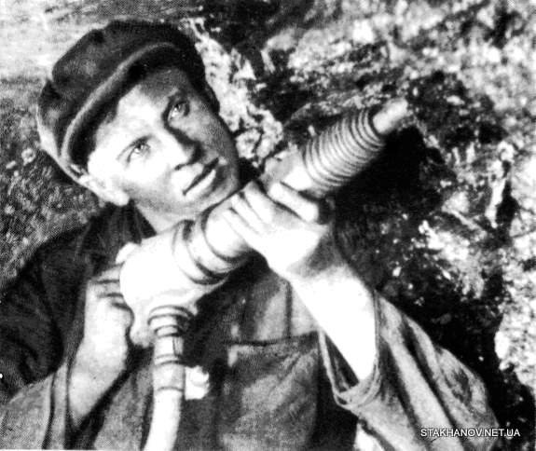
Состязание – для стремления вперед
Алексей Стаханов
В ночь с 30 на 31 августа 1935 года за смену (5 ч. 45 мин.) добыл 102 тонны угля при норме в 7 тонн, в 14 раз превысив норму и установив рекорд.

Slide 43



Рост продаж +20%

Slide 44
Внимание, вопрос!
Когда Вы учились и сдавали экзамены, то когда начинали к ним готовиться?
Ничто так не мотивирует, как последние сутки перед дедлайном☺
Notes:
Get taxi и их сертификаты для новых сотрудников

Slide 45
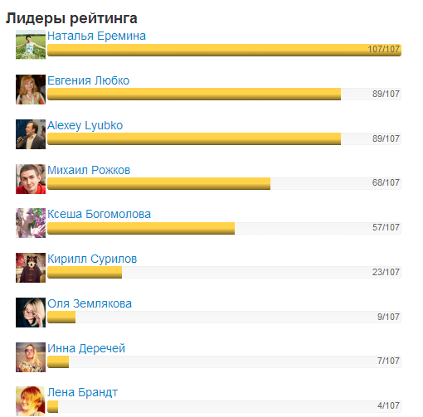
Рейтинги – соревнование онлайн
Рейтинги – соревнование онлайн
За исполнение KPI
За активность в корпоративной соцсети/на портале
За полученные награды
Автоматически вычисляемые или по импорту данных из внешних систем
Решаемые задачи:
Стимулирование активности через соревнование
Выявление лидеров

Slide 46
ЕЩЕ ПРО ИНТЕРЕС
И САМОРЕАЛИЗАЦИЮ
Notes:
Несколько примеров из жизни – не из корпсреды, но зато с цифрами. Как ИГРА может реально изменить поведение людей, развивая условие «Я хочу». Фольксваген реализовал отличный проект – Thefuntheory, в рамках которого все желающие могли предлагать идеи по оптимизации городской жизни с помощью геймификации. Идеи победителей были реализованы, сняты на камеру и проанализированы на предмет эффективности.

Slide 47
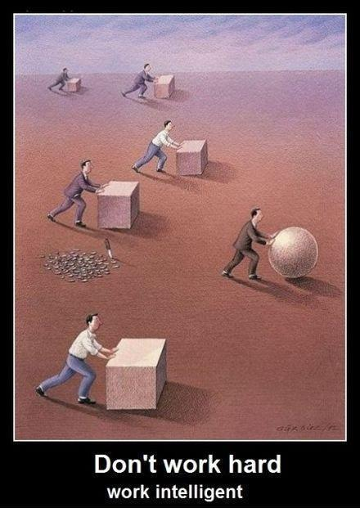
Интересные ли задачи стоят передо мной?
Могу ли я использовать свои сильные качества для их решения?
Notes:
Сложные задачи, челленджи повышают притязания на успех

Slide 48
Внимание, вопрос!
Если одной группе заплатят за качественное выполнение работы, а другой нет, то кто выполнит работу лучше?
Notes:
Get taxi и их сертификаты для новых сотрудников

Slide 49


Загадка свечи
Эксперимент №1.
2 группы, одной предложили вознаграждение за решение задачи, другой – нет.
Первая группа выполняла задачу в среднем на 3,5 минуты дольше.
Notes:
Сэм Глаксберг, Принстонский университет. Эксперимент со стимулами на основе загадки свечи.

Slide 50

Загадка свечи
Эксперимент №2.
2 группы, одной предложили вознаграждение за решение задачи, другой – нет.
Первая группа выполняла задачу в несколько раз быстрее, чем вторая.

Slide 51
Загадка свечи
Задача с простыми и четкими условиями – материальная мотивация сработала
Творческая задача –
материальная мотивация
не сработала

Slide 52
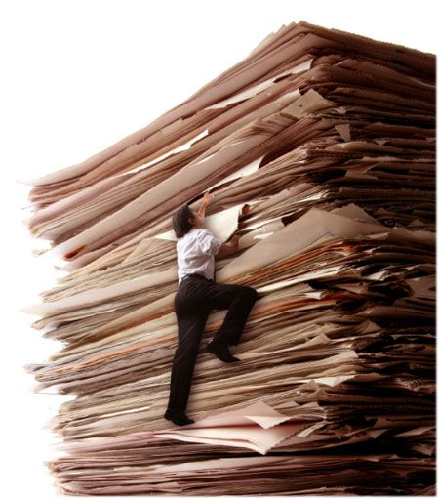
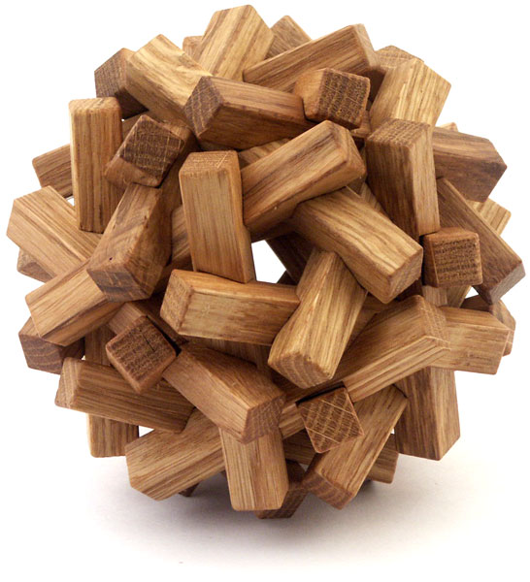
Маркетинг рабочих задач
ВЫЗОВ
VS
РУТИНА
Notes:
Когда 33 шахтера оказались в ловушке в пещере в Чили в 2010 году, то, по оценкам экспертов, они, если повезет, могли быть спасены за четыре месяца. Спасатели же смогли поднять всех на поверхность за два месяца. Когда случилась авария на Аполлоне-13, программисты переписали некоторые программы в течение трех дней вместо обычных трех месяцев.
Во всех этих чрезвычайных ситуациях есть некоторые общие элементы, которые позволяют достичь выдающейся производительности:
• Узкосфокусированная неотложная цель
• Очень сжатые сроки
• Автономная команда, которой позволено экспериментировать
• Результат, который замечают и отмечают
Наш опыт показывает, что спроектировав подход к работе с характеристиками, приближенными к игре, возможно оживить любую работу и стимулировать высокопроизводительное поведение, которое обычно бывает спровоцировано кризисом.
Добавьте перца в корпоративную культуру
Практически для любой работы можно сделать следующее: независимо от того, насколько долгосрочна конечная цель, можно разделить ее на несколько промежуточных целей, которые могут быть реализованы в короткий срок - 10 или 15 недель, а не 6 месяцев или год. Для каждой промежуточной цели команда должна сформировать план и реализовать его. Усилия по достижению цели должны быть увлекательны и предполагать возможность творчества на этом пути. Следует поощрять эксперименты. При завершении задачи успех должен отмечаться.
Компания Georgia Pacific провела ряд экспериментов, чтобы узнать, как улучшить производительность целлюлозно-бумажного комбината. Например, операторы на одном комбинате решили проверить возможность изменения процессов: обычно каждый оператор, при необходимости, должен сам заменить большие ролики на бумагоделательной машине, за которую он отвечает. Это довольно тяжелая работа, занимающая много времени. Операторы были уверены, что работу можно ускорить, если позвать на помощь других операторов. Поскольку оператор на соседней машине может быть занят, то должна быть гибкая система, кого можно позвать помочь. Операторы доказали, что могут справиться с такого рода инициативой. После нескольких успешных изменений, были запущены десятки, а затем сотни таких проектов. В результате получилось масштабное улучшение процесса производства, позволившее компании сэкономить сотни миллионов долларов.
Таким же образом перед установкой большой новой системы команда сотрудников может провести его тестирование. В VIA Rail, системе пассажирских железнодорожных перевозок в Канаде, разработка новой системы контроля запасов провизии шла очень медленно. Хотя система была установлена лишь частично, руководитель попросил своих сотрудников не ждать окончания, а использовать уже имеющиеся данные и приблизительно оценить уровень запасов еды. Это позволило в течение нескольких недель значительно снизить остатки продовольственных запасов. Команда смогла не только добиться результата, но и обнаружила ряд возможностей усилить эффективность устанавливаемой системы.
В компании Avery Dennison использовали аналогичный подход, чтобы ускорить рост производства. Несколько подразделений выбрали себе проекты по созданию новых продуктов, воплощение которых тянулось уже много лет. Целью каждой команды было довести проект до начала продаж или представить в течение 100 дней разработанное предложение по каждому из этих долгосрочных проектов. Каждый из 13 таких экспериментов принес ощутимые результаты. А члены команды были горды и полны энтузиазма по поводу своих достижений.
Другие подобные 100-дневные проекты были направлены на улучшение работы завода по переработке железной руды, сокращение времени цикла от заказа до оплаты в производственной компании, а также сокращение времени и трудозатрат на оценку затрат на налоговые платежи. В компаниях, где проводились такие «игры», не участвующие сотрудники часто просили, чтобы их включили в группу эксперимента.
Головокружительная работа высоких достижений не является монополией космонавтов, предпринимателей, актеров кино и защитников НФЛ. Почти любая обычная работа может быть реструктурирована так, чтобы включить элементы игры.

Slide 53
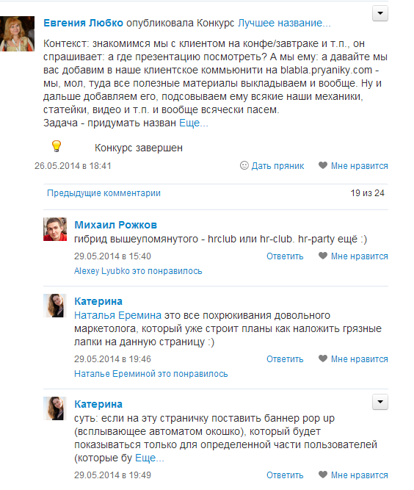
Конкурсы – задачи для коллективного решения
Конкурсы – задачи для коллективного решения
С призовым фондом пряников, который может заработать сотрудник, предложивший наилучшее решение задачи
Решаемые задачи:
Решение задач через виртуальные мозговые штурмы
Вовлечение во взаимопомощь
Стимулирование креативности

Slide 54

Метод Тома Сойера – дефицитная задача
www.pryaniky.com

Slide 55
ПРО СОПРИЧАСТНОСТЬ
И ГДЕ ХРАНИТЬ ВСЕ ТО ДОБРО, О КОТОРОМ МЫ ГОВОРИЛИ ПРЕДЫДУЩИЕ 1,5 ЧАСА☺
Notes:
Несколько примеров из жизни – не из корпсреды, но зато с цифрами. Как ИГРА может реально изменить поведение людей, развивая условие «Я хочу». Фольксваген реализовал отличный проект – Thefuntheory, в рамках которого все желающие могли предлагать идеи по оптимизации городской жизни с помощью геймификации. Идеи победителей были реализованы, сняты на камеру и проанализированы на предмет эффективности.

Slide 56
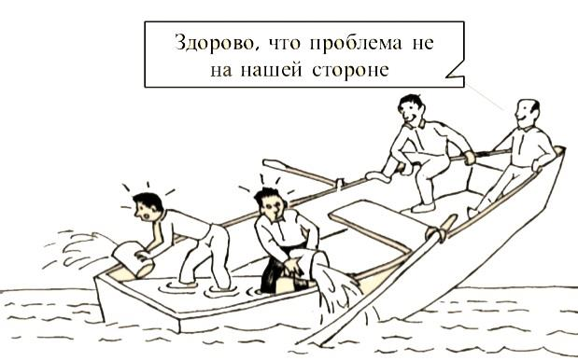
Знакомая картинка?
www.pryaniky.com
Notes:
Сложные задачи, челленджи повышают притязания на успех

Slide 57
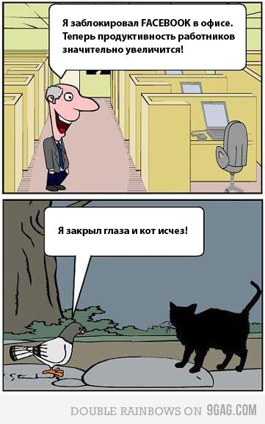
На 20-25% увеличивается производительность в предприятиях с корпоративными социальными сетями;
- По оценкам McKinsey Global Institute

Slide 58
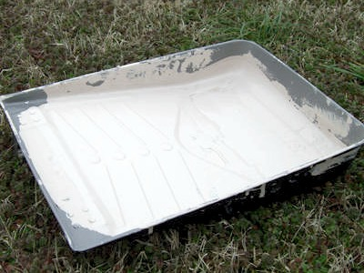
Lowe’s Companies
17 тыс. магазинов
289 тыс. сотрудников
Notes:
Компания Lowe’s Companies продает всякую домашнюю утварь (типа известного в России европейского бренда OBI) через сеть из 17 тысяч магазинов-складов по всей Америке. В конце 2010 года руководство компании открыло доступ для всех своих 289 тысяч сотрудников к социально-коллаборативной корпоративной платформе IBM Connections. С тех пор в компании стали твориться чудеса. Вот пример одного из них.
Одной девушке из отдела по продаже красок пришло в голову проверить, так ли хорош тефлоновый судок для краски, чтобы заплатить за него несколько баксов, вместо того, чтобы разводить краску в старой миске. Она налила тонкий слой краски в тефлоновый судок и просто дала ей там засохнуть. После чего девушка, на глазах почтеннейшей публики, просто подцепила ногтем образовавшийся на дне судка «блинчик из краски» и плавно отделила этот «блинчик» от дна судка. В результате, в одной руке у нее оказался «блинчик из краски», а в другой – абсолютно чистый тефлоновый судок без каких-либо следов краски.
Публика, наблюдавшая этот процесс, была в восторге, и продажа тефлоновых судков пошла нарасхват. Одна беда – через 2 часа тефлоновые судки кончились. И никакие способы заказать дополнительную партию судков не срабатывали, упираясь в централизованный софт управления поставками товаров. Он ведь (этот софт) лучше знает, когда, сколько и чего нужно поставлять в 17 тысяч магазинов компании. А исправить что-либо в параметрах софта может только специальная бизнес-процедура. А запускается эта бизнес-процедура только при отклонении фактических требований на поставку от запланированных в не менее чем 10% магазинов. А это, на минуточку, — 1700 магазинов. Казалось бы, полный абзац, и трюк по стимуляции продаж тефлоновых судков пропадет зазря. Ан нет.
В тот же вечер, исчерпав силы в тщетной борьбе с системой управления поставками товаров, девушка-изобретатель «блинчиков из краски» опубликовала свою идею в социально-коллаборативной среде. Идея понравилась многим. Ее стали активно обсуждать и улучшать (а если не один «блинчик» делать, а три – из краски разного цвета и т.д.), и социальный вирус пошел гулять по корпоративной социальной сети.
Через три дня тефлоновые судки закончились в 2 тыс. магазинов, нежданно-негаданно принеся компании более $1 млн. дополнительной (и никак не ожидавшейся) выручки. Более того! Автоматически сработала процедура исправления параметров числа тефлоновых судков, ежедневно отгружаемых в магазины (ведь число фактических требований на увеличение поставок по сравнению с запланированными пришло от более чем 10% магазинов).
В итоге получилось здорово. Продавцам – премия. Компании – дополнительная прибыль. Система управления поставками товаров сама себя изменяет в нужном направлении. Т.е. выросла и производительность труда (объем продаж на одного сотрудника) и эффективно скорректировался бизнес-процесс (увеличив число поставляемых по магазинам тефлоновых судков).
И все это исключительно за счет socialworking. Happy End однако

Slide 59
ПРО КНУТЫ
Notes:
Несколько примеров из жизни – не из корпсреды, но зато с цифрами. Как ИГРА может реально изменить поведение людей, развивая условие «Я хочу». Фольксваген реализовал отличный проект – Thefuntheory, в рамках которого все желающие могли предлагать идеи по оптимизации городской жизни с помощью геймификации. Идеи победителей были реализованы, сняты на камеру и проанализированы на предмет эффективности.

Slide 60

Ошибаться без страха

Slide 61
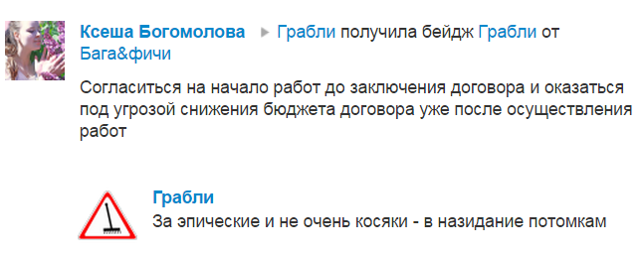
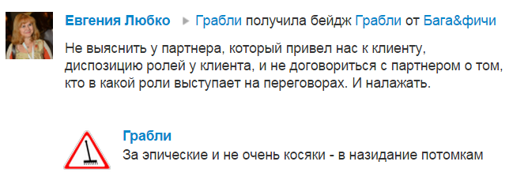
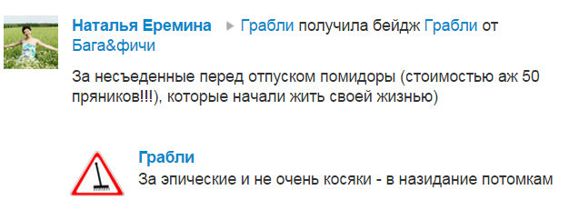
Крибле-Грабли-Бумс!
Notes:
Кейс с гейпарадом

Slide 62
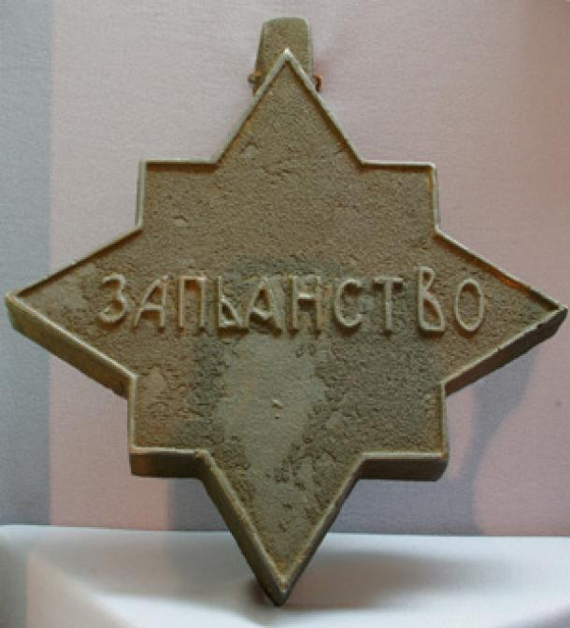
Историческая байка №1
Вес: 6,8 кг, не считая цепей
Орден введен Петром I в 1714 г.
www.pryaniky.com
Notes:
Кейс с гейпарадом

Slide 63

Историческая байка №2
Внимание! Кейс 18+!
Notes:
Кейс с гейпарадом

Slide 64

Историческая байка №2
www.pryaniky.com
Notes:
Кейс с гейпарадом

Slide 65
РЕЗЮМИРУЕМ
Notes:
Несколько примеров из жизни – не из корпсреды, но зато с цифрами. Как ИГРА может реально изменить поведение людей, развивая условие «Я хочу». Фольксваген реализовал отличный проект – Thefuntheory, в рамках которого все желающие могли предлагать идеи по оптимизации городской жизни с помощью геймификации. Идеи победителей были реализованы, сняты на камеру и проанализированы на предмет эффективности.

Slide 66
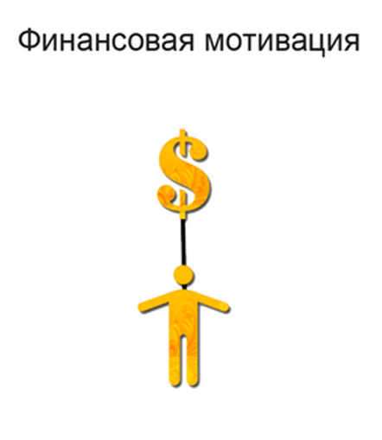

Slide 67
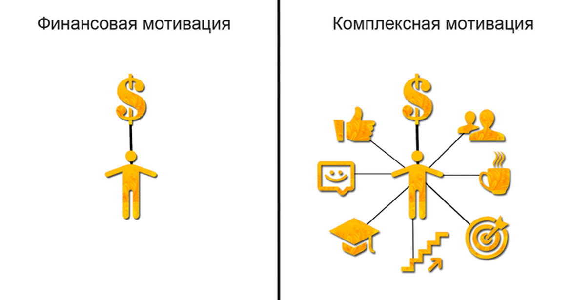

Slide 68

Финансовая и нефинансовая мотивация

Slide 69
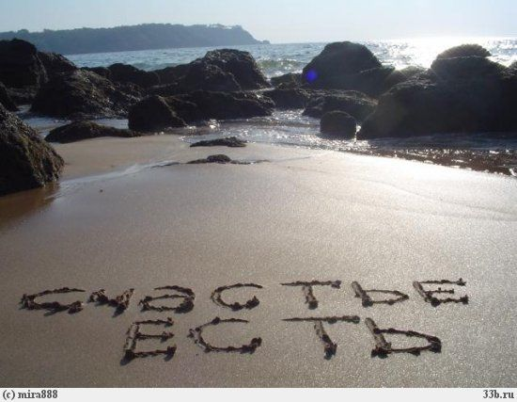
Сделайте сотрудников счастливыми – и они сделают счастливыми ваших клиентов!
        С Вами были: Евгения Любко и Пряники
        Писать: es@pryaniky.com
        Звонить: +7 (926) 582-65-05
        Facebook: facebook.com/pryaniky
        Twitter: twitter.com/pryaniky
        Заходить: www.pryaniky.com

